Slide 1
4.4 分段存储管理
为了解决碎片问题，提高内存利用率引入了分页存储管理。
引入分段存储管理主要是满足用户（程序员）编程和使用上的要求。
应用程序通常是由若干程序段（模块）组成，例如由主程序段、子程序段、数据段等组成，每段具有完整的逻辑意义。在分页存储管理中，页面是信息的物理单位，与源程序不存在逻辑关系，也就难以实现以段为单位的共享、保护、动态链接等。

Slide 2

一、基本原理
用户程序划分
一个用户程序往往由几个程序段（主程序、子程序和函数等）所组成。把程序按自身的逻辑关系划分为若干个程序段，每个程序段都有一个段名，且有一个段号。段号从0开始，每一段段内也从0开始编址，段内地址是连续的。 (分段是由用户或编译器负责的）
逻辑地址
（注意：分段地址空间是真正二维的）
段号 段内地址

Slide 3
例：
.
.
0
.
.
.
0
.
.
0
.
.
12345
E
.
.
116
.
CALL [X] [E]
.
.
40K
.
5k
1子程序段[X]
3数组段[A]
CALL [Y] [F]
.
.
.
0
.
0
.
.
.
.
CALL [A] 116
F
.
.
.
.
.
.
.
50k
20k
200K
0主程序段[M]
2子程序段[Y]
4工作区段[B]

Slide 4
内存分配
以段为单位分配内存，每一个段在内存中占据连续空间（内存随机分割，需要多少分配多少），但各段之间可以不连续存放。
例：
0
操作系统
0
M
100k
100K
40k
1
0
X
320k
.
40k
100k
2
0
Y
500k
20k
50k
600k
0
A
50k
3
5k
0
B
800k
5k
4
20k
进程
内存

Slide 5
段表
记录了进程的每个逻辑段在内存中的起始地址和段长。
每个进程设置一个段表，进程分为多少段，段表就应有几项。
段表放在内存， 段表在内存首地址和段表长度存放在本进程的PCB中。
上例：段表
段号
段长
基址
0
100k
320k
1
40K
100K
2
50K
600K
3
5K
800K
4
20K
500K

Slide 6
二、地址变换
段地址变换由硬件地址变换机构完成，系统设置一对寄存器
段表始址寄存器：
用于保存正在运行进程的段表的始址
段表长度寄存器：
用于保存正在运行进程的段表的长度（例如上图的段表长度为5，它与段长及扩充段表目中的存取控制字一起用于分段管理中的存取保护）

Slide 7
段表始址寄存器
段表长度寄存器
逻辑地址
C_{b}
C_{l}
段号S 段内地址d
+
段号*表项长度
比较
S>= C_{l}
地址越界
段表
d>=1
地址越界
比较
+
段长l
基址b
b + d
分段地址转换及存储保护机制
物理地址

Slide 8
快表
同页地址变换一样，在段地址变换过程中，也有两次访问内存的问题。为了加快访问内存的速度也可采用快速存储器组成快表。
段表始址寄存器
段表长度寄存器
逻辑地址
Cb
Cl
段号S 段内地址d
+
比较
S>= C_{l}
地址越界
段表
快表
d>=L
地址越界
比较
S
L
b
.
.
.
L
b
d>=L
比较
b + d
物理地址

Slide 9
给定段表如下：
段号 | 段首址 | 段长
0 | 219 | 600
1 | 2300 | 14
2 | 90 | 100
3 | 1327 | 580
4 | 1952 | 96
给定地址及段号和位数：
（1）<0,430>
（2）<3,400>
（3）<1,1>
（4）<2,500>
（5）<4,42>
求对应主存的物理地址。

Slide 10
（1）0<5, 430<600
所以物理地址=219+430=649
（2）3<5, 400<580
所以物理地址=1327+400=1727
（3）1<5, 1<14
所以物理地址=2300+1=2301
（4）2<5, 500>100
所以地址越界
（5）4<5, 42<96
所以物理地址=1952+42=1994

Slide 11
三、段的共享
在分段系统中实现段共享，只需在每个进程的段表中为共享段设置一个段表项。

Slide 12
四、分段和分页的比较
分段是信息的逻辑单位，由源程序的逻辑结构所决定，用户可见，
段长可根据用户需要来规定，段起始地址可从任何主存地址开始。
分段方式中，源程序(段号，段内位移)经连结装配后地址仍保持二维结构。
分页是信息的物理单位，与源程序的逻辑结构无关，用户不可见，
页长由系统确定，页面只能以页大小的整倍数地址开始。
分页方式中，源程序(页号，页内位移)经连结装配后地址变成了一维结构。

Slide 13
五、段页式存储管理方式
分页系统能解决碎片问题，提高内存利用率；分段系统能很好满足用户的需求，便于实现段的共享，保护和动态链接。将两者结合形成一种新的存储管理方式。

Slide 14
1、段页式存储管理基本思想
用户程序划分
先将用户程序分成若干个段，再把每个段分成若干个页。
逻辑地址
内存划分
按页式存储管理方案
内存分配
以页为单位进行分配
段号 段内页号 页内位移

Slide 15
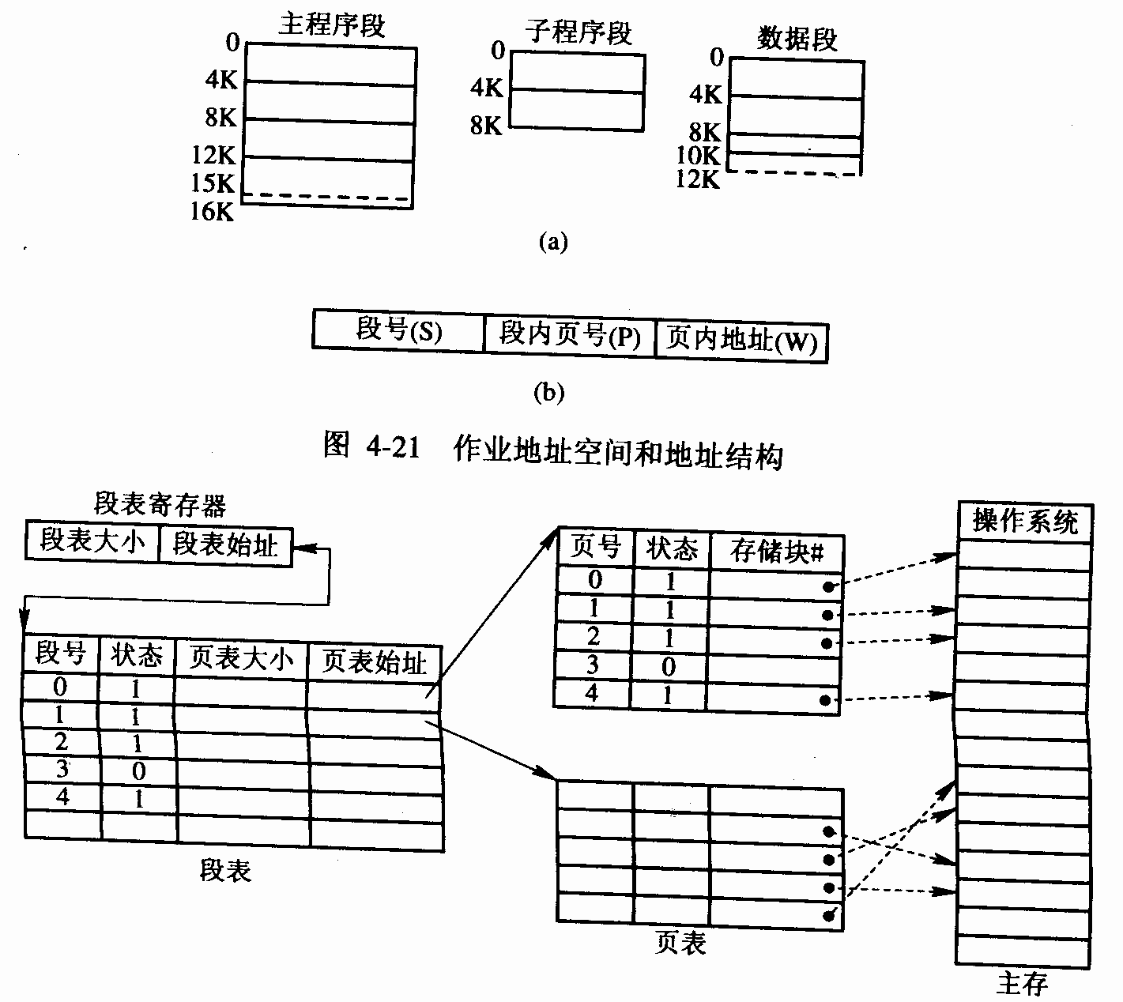

Slide 16
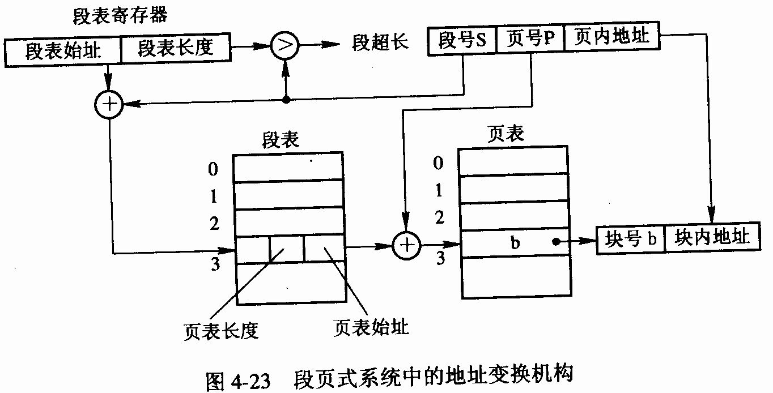
2、 地址转换
段表：记录了每一段的页表始址和页表长度
页表：记录了逻辑页号与内存块号的对应关系（每一段有一个，一个程序可能有多个页表）

